Slide 1
Apache Spark
Специалист по большим данным

Slide 2
Зачем использовать Apache Spark?

Slide 3

Атрибуты Apache Spark
Spark – это фреймворк с открытым исходным кодом работающий в памяти для обработки распределенных данных и итеративный анализ массовых объемов данных

Slide 4
Атрибуты Apache Spark
Spark написана преимущественно в Scala и работает на виртуальных машинах Java (JVM)

Slide 5
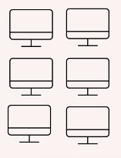
Что такое распределенные вычисления?
Группа, или кластер, компьютеров, работающих вместе, чтобы работать как одна система для конечного пользователя

Slide 6
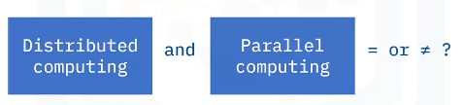
Что такое распределенные вычисления?
Термин распределенных вычислений часто используется взаимозаменяемо с параллельными вычислениями, поскольку оба схожи.

Slide 7
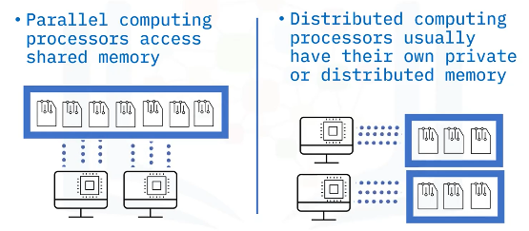
Сравнение параллельных и распределенных вычислений

Slide 8
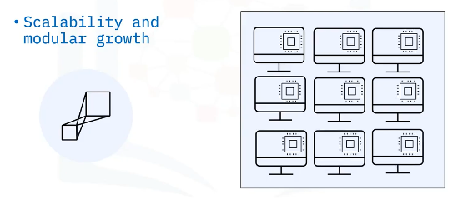
Преимущества распределенных вычислений

Slide 9
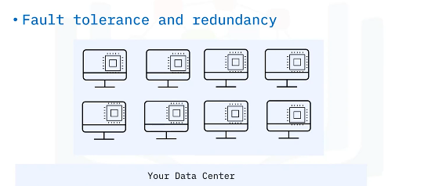
Преимущества распределенных вычислений

Slide 10
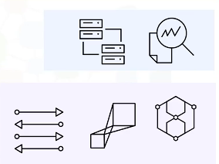
Преимущества Spark
• Поддерживает вычислительную структуру для крупномасштабной обработки и анализа данных
• Обеспечивает параллельную и распределенную обработку, масштабируемость и устойчивость к отказам на оборудовании

Slide 11
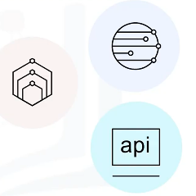
Преимущества Spark
• Обеспечивает скорость из-за обработки в памяти
• Создает комплексную, унифицированную структуру для управления обработкой больших данных
• Обеспечить гибкость программирования с простым в использовании Python, Scala и Java API

Slide 12
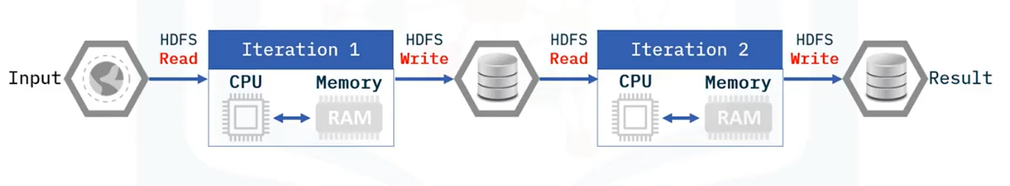
Сравнение Apache Spark и MapReduce
Традиционный подход:
• Создание заданий MapReduce для сложных заданий, интерактивного запроса и онлайн-обработки событий включает в себя много (медленных) процессов диска i/o диска

Slide 13
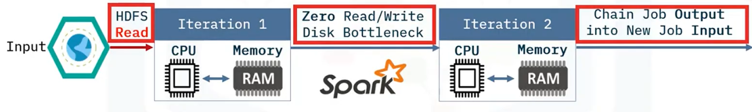
Сравнение Apache Spark и MapReduce
Решение:
• Держите больше данных в памяти с новым распределенным механизмом выполнения

Slide 14
Spark и Big Data
Data engineering:
• Ядро движка Spark
• Кластеры и исполнители
• Управление кластерами
• SparkSQL
• Catalyst
Data science и Machine Learning:
• SpakrML
• DataFrames
• Streaming

